Slide 1


運動營養學
19.常見流行飲食
國家運動訓練中心
曾怡鈞 營養師

Slide 2
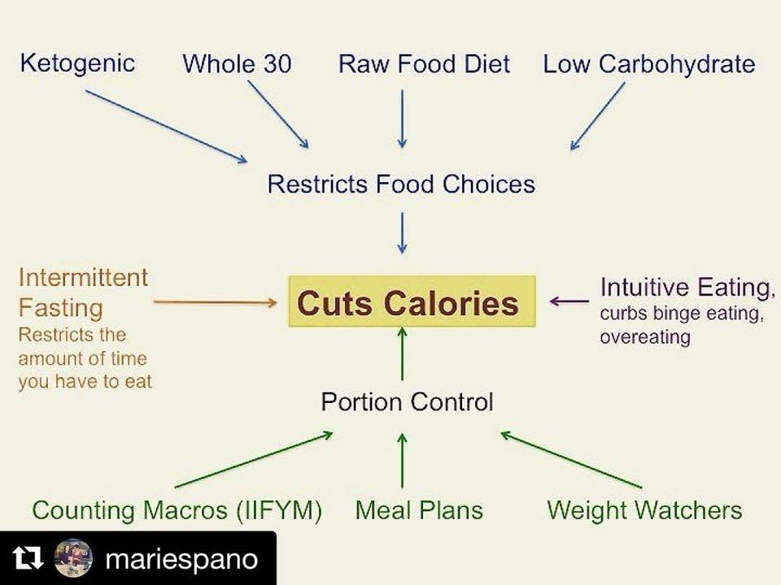
流行飲食法
生酮飲食
30天飲食
生機飲食
低碳飲食
限制食物選擇
間歇性斷食
直覺飲食
部分控制
靈活飲食
進食計劃
個人減重服務

Slide 3
能量與脂肪減少及能量密度
以自由採食的低脂肪飲食法，雖然可以降低對身體不好的醣類、蛋白質或微量營養素的攝取，但是對運動員來說，無法達到減重減脂目標。因此能量限制飲食可能是較好的選擇，一般來說會建議以減少500kcal ，或是以一天熱量需求降低10%或20%來做能量限制飲食的設計。
能量限制飲食有其缺點，運動員可能會產生被動的過量攝取(passive over-consumption)，原因是這些運動員可能偏好吃一些運動補充食品(例如：運動飲量、能量棒、膠體食物)，這些通常是能量密度高、低飽足感、微量營養素缺乏且容易過量攝取的食物，常造成運動員無法有效的控制體重及脂肪量。
所以在採用能量限制飲食方法下，良好的飲食計畫有其重要性，可以幫助運動員達到其理想的體重與體脂

Slide 4
間歇能量限制 (間歇性斷食)
長期能量限制飲食，對於體重控制很有效，但其實難以徹底實行，且其需要針對不同的運動型態，不同的訓練方式，並考慮週期性的休息，量身打造最適合的飲食方案。
由於長期能量限制飲食執行上比較困難，近年推出間歇能量限制飲食，以自由飲食搭配約1~4天的完全禁食或減少部分熱量攝取，這樣的方式來控制體重。一些比較間歇能量限制與長期能量限制的研究，發現間歇能量飲食有著較少的瘦體組織減少。
但對於間歇能量限制運用在運動員身上，目前沒有這樣的文獻，在理論及實踐方面，這樣的飲食方式可能會適得其反，因為間歇能量限制可能會導致身體中儲備的肝糖量不足，而無法負荷運動員的高強度訓練，且在運動員休養的時間中，禁食是一大禁忌。不過，穆斯林的運動員，在齋月的時候會有一個月的時間，從黎明到黃昏都禁食，這樣的飲食型態，並沒有產生對生理負面的影響，或運動表現下降，可是會感到疲憊，且他們通常在齋月的時候，會在日落後吃更多的食物作為補償。

Slide 5
低碳飲食法
Zone Diet
阿金飲食
原始人飲食
低GI飲食
碳水循環法

Slide 6
Zone Diet (1990中期）
三大營養素分配：碳水化合物40%、蛋白質30％、脂質30%
特色：每一餐跟點心都是這比例
原理：不會有過多胰島素合成肝醣（宣稱）、增加脂肪分解作用、調控Eicosanoid(類花生酸），每天約吃1000-2000大卡，低ＧＩ食物為主。
缺點：一般食物很難是這比例，要特別調整。
結論：不是一個適合訓練期間的飲食方式，對於增進運動表現或者減少體重的研究上不足！

Slide 7
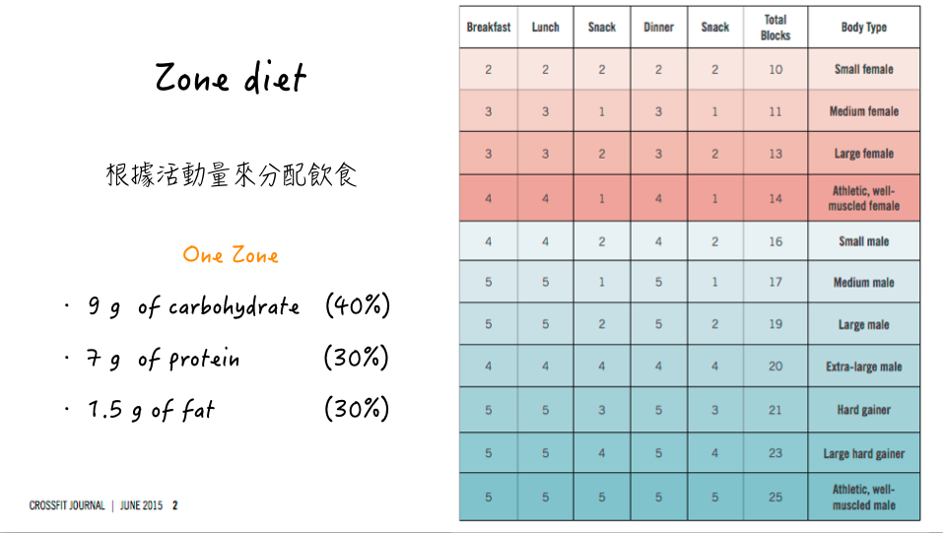

Slide 8
阿金飲食 (Atkins diet)
1970年代出現，2000再次流行，2010修改最新版本
三大營養素分配：碳水化合物每天30g，其他高脂肪高蛋白質，無特別限制
特色：增加酮體、抑制食慾、增加產熱效應，短期內(3-6個月）效果好，但長期（12-24個月）效果不會較好
原理：低碳水化合物、高飽足感、增加產熱效應，低ＧＩ，簡單食物選擇
缺點：可能會減少LBM、競賽期不建議使用，
副作用：短期（頭痛、疲勞、噁心）不適合高強度訓練、長期（高脂血症、免疫功能低下、視神經、骨質、認知能力受損）
其他問題：因為攝取食物受限，易造成飲食不均衡（纖維、B1、B2、C、Ca、Mg、Fe、植化素、抗氧化劑）
結論：短期內有效，對於運動員來說會造成慢性的肝醣耗盡導致疲憊、恢復緩慢、可能減少LBM以及免疫力受損。營養素的攝取十分不足，造成代謝變差，長期使用也會造成嚴重的健康問題，所以對於運動員並不推薦低碳水化合物飲食

Slide 9
原始人飲食 (2002年）
三大營養素分配：碳水化合物35-45%、蛋白質19-35%、主要由脂質提供能量
特色：避免攝取穀物、乳製品、豆類，增加瘦肉、魚、非澱粉性蔬菜水果，大量攝取鉀、限制鈉，酸鹼平衡、較高的n-3:n-6 比例，多攝取飽和脂肪酸與單元不飽和脂肪酸。對於運動員有調整版本，運動前中後都補充較多碳水化合物，運動中則吃高ＧＩ以級補充電解質
原理：增加飽足感、降低飢餓因此吃進較少的食物與熱量
缺點：對於運動員來說，如果沒有補充足夠額外富含CHO的食物供應訓練或維持肌肉所需，可能會造成體重下降過多過快。
結論：因為原始人飲食受到季節跟地區性的影響變化較大，因此此飲食法尚在討論中，並無法明確指出他是好的飲食法

Slide 10
調整ＧＩ的飲食法
結論：低ＧＩ的飲食是可以有效管理體重的，經過meta的分析，發現體重減輕與ＧＩ有些為正向的關係，低ＧＩ食物較有飽足感可以幫助長期控制熱量的選手減低飢餓感、維持目標體重。不像限制碳水化合物飲食一樣，低ＧＩ飲食併不會造成健康的負面問題，不過對於肝醣回補與運動表現仍需更多的研究。中長時間使用此方式也尚未有足夠的研究

Slide 11
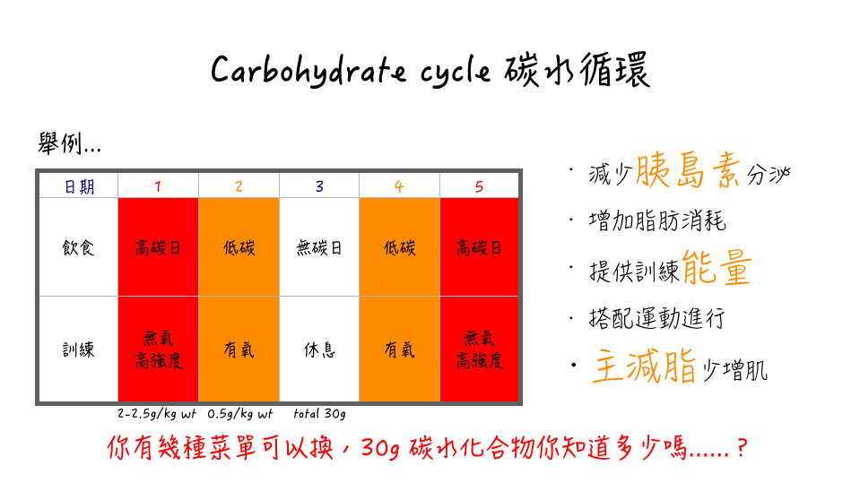

Slide 12
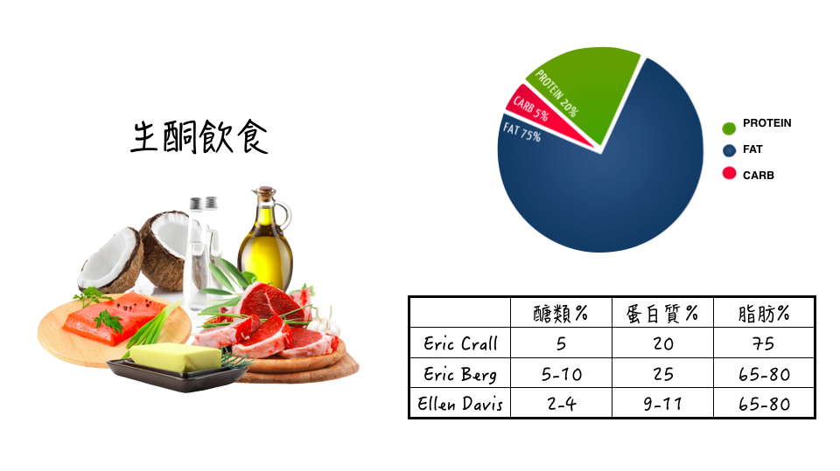

Slide 13
減重的原則
非運動員一週大約減少0.5-1公斤，大約每天減少500-1000大卡熱量，可以從飲食跟運動中共同減少。脂肪大約佔15-25%較佳，要提供足夠的碳水化合物以支持訓練與競賽需求，蛋白質大約抓在1.5-2g/kg ，如果熱量限制更嚴格反而要提高蛋白質的量，減少LBM流失！
高纖、低ＧＩ可以幫助控制食慾，鈣質的攝取儘量等於或高於RDA/RDI，足夠的乳製品有助於體重控制

Slide 14
運動處方與減重減脂
高強度與低強度運動對於減脂的作用
儘管過去都使用中低強度運動希望讓脂肪氧化達到最大量，但是對於一般正常人來說，低強度運動可能不是減脂最好的運動處方！
一般人最適合利用脂肪當作能量的是中低強度運動，但是對於運動員來說，由於無氧閾質較高，就算強度提高仍然可以使用足夠的脂肪當能量！
研究顯示高強度消耗較少熱量（57.9MJ/d）的情況下，脂肪氧化增加的程度反而高於低強度高熱量攝（120.4MJ/d)所以高強度的運動反而適合沒有太多時間從事長期有氧運動的運動員減脂。

Slide 15
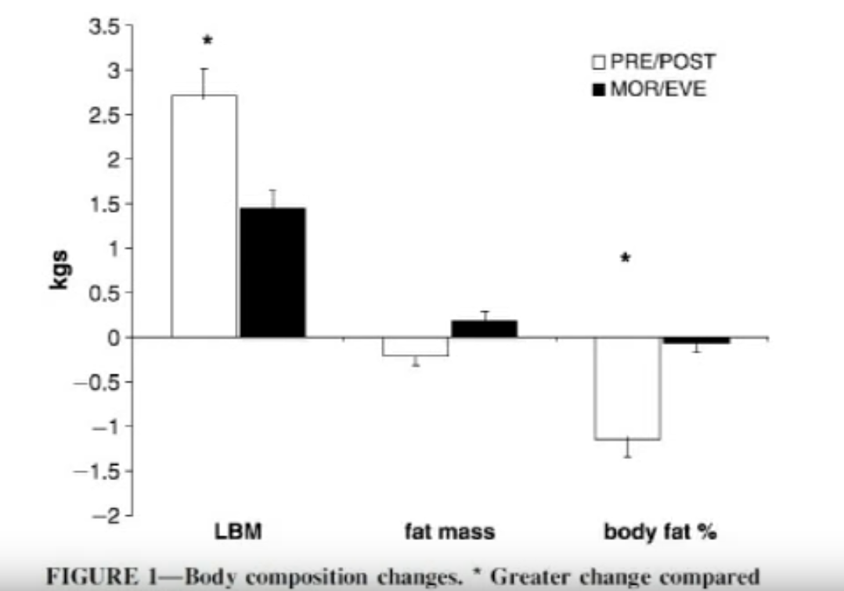
飲食的時間點很重要
運動後延遲用餐，將會使增肌的效果減少；體脂肪的形成增加。
SUZUKI J nutri sci vitaminol 1999
Notes:
SUZUKI J nutri sci vitaminol 1999

Slide 16
謝謝!

